Slide 1
Наше здоровье в наших руках
ПРОЕКТ В СРЕДНЕЙ «Б» ГРУППЕ МБДОУ Д/С № 41 г. БЕЛГОРОДА
Воспитатель: Глобина Т. Н.

Slide 2
АКТУАЛЬНОСТЬ ПРОБЛЕМЫ
Перед детским садом в настоящее время остро стоит вопрос о путях совершенствования работы по укреплению здоровья, развитию движений и в целом физическому развитию детей, как фундаментальной составляющей общечеловеческой культуры. Одна из основных задач, стоящих перед педагогами ДОУ, – воспитание здорового человека.

Slide 3
ЦЕЛЬ ПРОЕКТА:
Выявить методы, с помощью которых можно обеспечить ребенку гармоничное развитие, помочь детям использовать резервы своего организма для сохранения, укрепления здоровья и повышения его уровня, приобщать детей к физической культуре.

Slide 4
ЗАДАЧИ:
* Охрана и укрепление физического здоровья детей;
* Повышение защитных свойств организма и устойчивости к различным заболеваниям путем закаливания;
* Развитие основных физических качеств и двигательных способностей детей;
* Воспитание потребности в здоровом образе жизни;
* Формирование гигиенических навыков.

Slide 5
ЭТАПЫ РЕАЛИЗАЦИИ ПРОЕКТА:
* Подготовительный: Определение проблемного поля. Разработка проекта по направлению «здоровье». Планирование работы с детьми и родителями.
* Практический: 1 этап- «Гигиена»; 2 этап- «Приключения в стране витаминов» (овощи и фрукты); 3 этап- Закаливание. Первая помощь; 4 этап- «Движение с радостью»; 5 этап – Взаимодействие с родителями.
* Аналитический: Анализ деятельности. Презентация проекта.

Slide 6
ПРОДОЛЖИТЕЛЬНОСТЬ ПРОЕКТА - КРАТКОВРЕМЕННЫЙ (5 ДНЕЙ)
Участники проекта: Дети; Педагоги; Родители.
Ожидаемые результаты:
* Снижение уровня заболеваемости;
* Повышение уровня физической готовности;
* Формирование осознанной потребности в ведении здорового образа жизни.

Slide 7
1 этап - ГИГИЕНА
Цель: Закрепить знания детей о культуре гигиены, формировать положительное отношение к здоровому образу жизни.
* Игра «Собери мусор» (для мальчиков)
* Игра «Помой посуду» (для девочек)
* Д/игра «Шар по кругу»
* Мы дежурим (трудовые поручения)

Slide 8
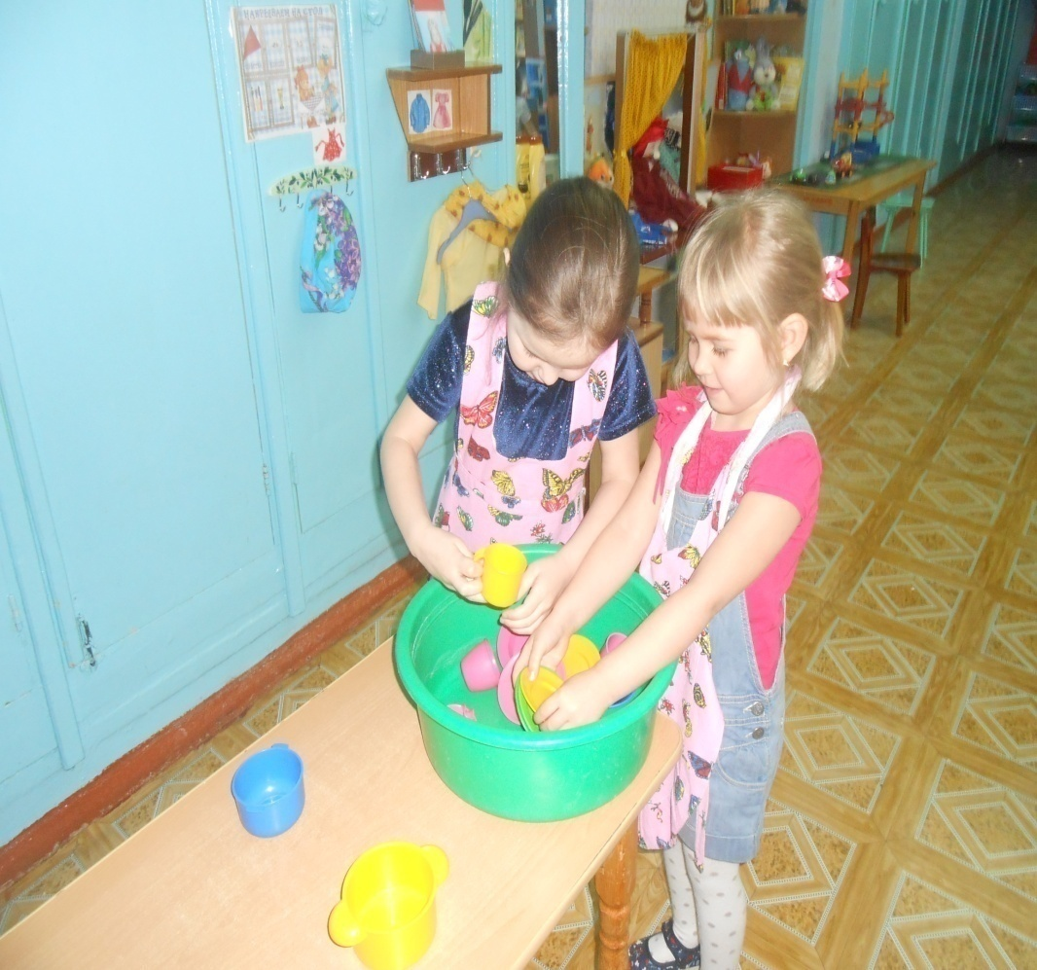
ИГРА «ПОМОЙ ПОСУДУ»

Slide 9
2 ЭТАП – «ПРИКЛЮЧЕНИЯ В СТРАНЕ ВИТАМИНОВ»
Цель: Расширять представления о витаминах, об их пользе для здоровья человека, о содержании тех или иных витаминов в овощах и фруктах.
* Д/игры: «Овощи и фрукты»; «Что где растет?»; «Вершки и корешки»; «С какого дерева упало?»
* Настольные игры: «Подбери картинку»; Домино «Фрукты»;
* Сюжетно-ролевая игра «Овощной магазин»
* П/игра «Овощи или фрукты?»
* Беседа: «Где живут витамины?»

Slide 10
СЮЖЕТНО-РОЛЕВАЯ ИГРА « ОВОЩНОЙ МАГАЗИН»

Slide 11
3 ЭТАП – ЗАКАЛИВАНИЕ. ПЕРВАЯ ПОМОЩЬ.
Цель: Расширять представления у детей о пользе закаливания, знакомить детей с элементами оказания первой медицинской помощи.
* Закаливание: Ополаскивание рук прохладной водой; ходьба по корригирующим дорожкам.
* Викторина: «Ситуации»;
* Чтение художественной литературы: К.И. Чуковский «Доктор Айболит»;
* Сюжетно-ролевая игра «Больница»

Slide 12
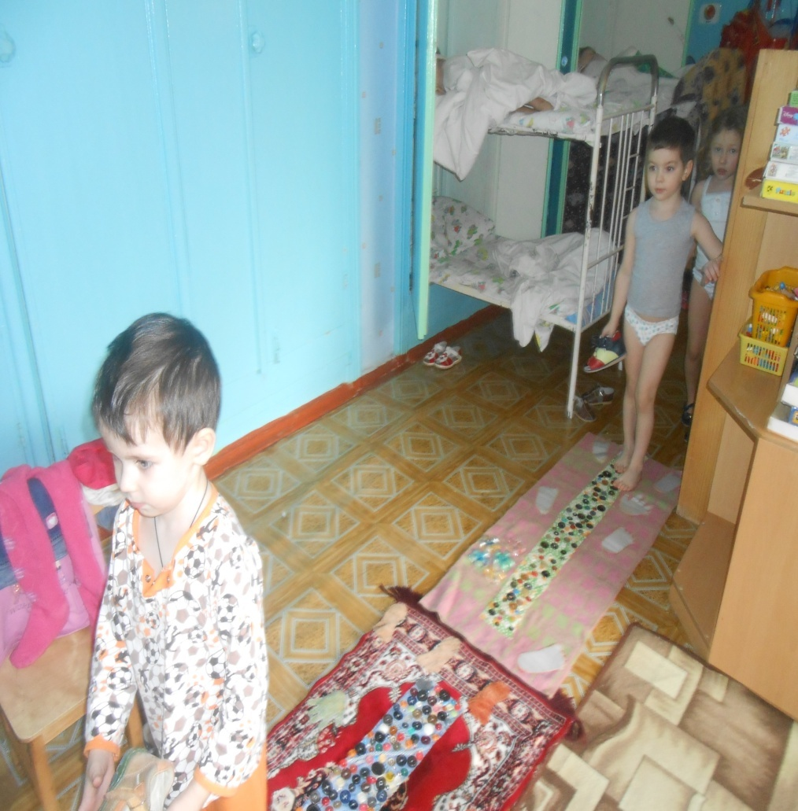
МЫ ЗАКАЛЯЕМСЯ

Slide 13
4 ЭТАП – «ДВИЖЕНИЕ С РАДОСТЬЮ»
Цель: Совершенствовать равновесие, гибкость, ловкость. Развивать быстроту, координацию движений. Расширять представления о зимних видах спорта.
* Утренняя гимнастика;
* Беседа: «Зимние виды спорта»;
* Эстафета: « Кто быстрее?»;
* Спортивная игра «Хоккей»;
* П/игры: «Попади в круг», «Кот и мыши»», «Пустое место».

Slide 14
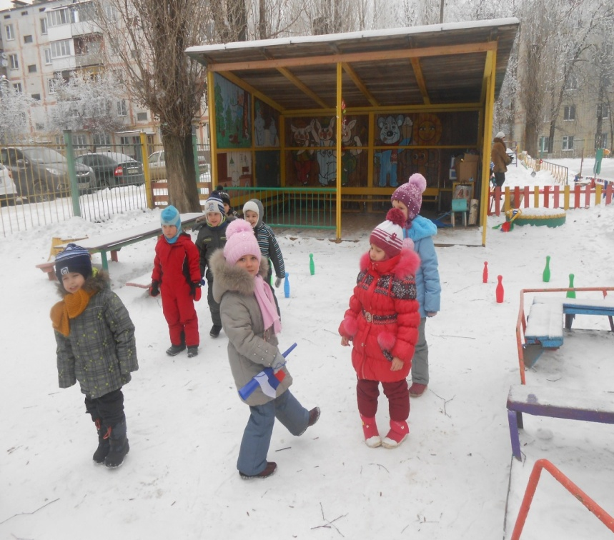
ХОККЕЙ И ЭСТАФЕТА

Slide 15
5 ЭТАП – ИТОГОВЫЙ: «ВЗАИМОДЕЙСТВИЕ С РОДИТЕЛЯМИ»
Цель: Ознакомить родителей с особенностями физического и психического развития дошкольников 4-5 лет;
* Консультация педагога-психолога «Психологическое здоровье ребенка»;
* Консультация «Факторы, способствующие физическому развитию дошкольников»;
* Анкета для родителей «Как мы укрепляем здоровье в своей семье».

Slide 16
ВЗАИМОДЕЙСТВИЕ С РОДИТЕЛЯМИ

Slide 17
ИТОГ ПРОЕКТА:
В ходе проекта дети получили знания о здоровом образе жизни; продолжилось формирование культурно-гигиенических навыков; продолжилось развитие основных физических качеств и двигательной активности детей; повысилась защитная функция организма к различным вирусным заболеваниям путем закаливания и употребления в пищу витаминов.

